Slide 1
PHARMACIE CLINIQUE AU QUÉBEC, QUELS ENSEIGNEMENTS ?
Nathalie Marceau, pharmacienne et conseillère aux affaires professionnelles
Association des pharmaciens des établissements de santé du Québec (A.P.E.S.)
Notes:
Merci à Laurence Bonnet de m’avoir invitée à ce congrès, ainsi qu’à Vincent Bouix d’avoir…
Je suis contente d’être avec vous aujourd’hui pour échanger sur nos pratiques de la pharmacie.
Pharmaciens de ville dans la salle?

Slide 2
Notes:
Qu’est-ce que l’A.P.E.S.
- Association des pharmaciens d’établissement du Québec ayant une double mission : volet syndical et volet professionnel.
Pourquoi c’est moi qui vous parle aujourd’hui?
Caractère obligatoire – tout pharmacien travaillant dans un hôpital au Qc est membre de l’A.P.E.S.
Le volet professionnel s’appuie sur les innovations et les pratiques de ses membres afin de faire avancer la pratique en pharmacie d’établissement.

Slide 3
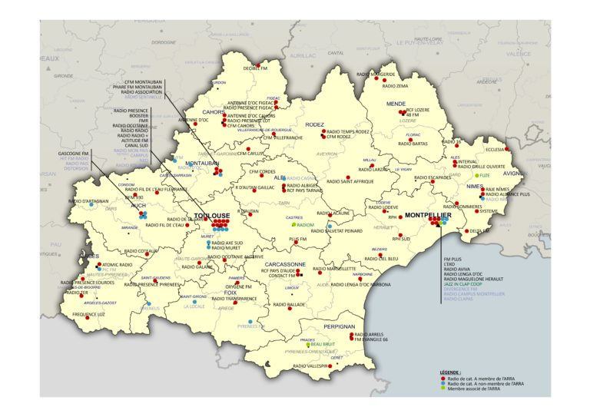
Différences France-Québec
5,92 millions d’habitants
(66,3 % ont reçu 2 doses)
8,45 millions d’habitants
(79 % ont reçu 2 doses)
Notes:
Laurence et Vincent m’ont demandé de discuter des différences France-Québec, mais pour moi ce n’était pas si facile que cela. Donc la première chose que j’ai fait est de prendre rdv avec Patrick Hemery pour essayer de bien comprendre les différences.
la population du Québec, c'est 1,4 fois la population de la région de l’Occitanie 8.5 M versus 6 M,
69 % vaccinés 2 doses au 1er septembre au Québec
66,3 % 2 doses en Occitanie
Appel à Patrick Hemery APPSQ, ancien professeur
Il a tout d’abord été pharmacien hospitalier spécialisé dans un centre de Cancérologie, puis pharmacien coordinateur du 1er groupe d’hospitalisation privée de France avant de prendre un poste de pharmacien hospitalier chef de service dans un important établissement de soins privés du sud de la France. En parallèle il a occupé un poste de Professeur associé à l’université de Montpellier pendant plus de 10 ans avant de venir s’installer au Québec.

Slide 4
Différences France-Québec Formation du pharmacien hospitalier
France
3e cycle long des études en pharmacie
Internat de 4 ans (interne n’est pas pharmacien à l’admission)
Interne travaille majoritairement à la pharmacie centrale de l’hôpital (gestion de médicaments, validation pharmaceutique des ordonnances médicales, préparation et contrôle des préparations magistrales et hospitalières, stérilisation des dispositifs médicaux)
Québec
Spécialisation postdoctorat professionnel (Maîtrise en pharmacothérapie avancée)
Résidence 16 mois (4 mois de cours, 12 mois de stages)
Résident travaille sur des unités de soins (secteurs de soins hospitaliers et ambulatoires). Soins au chevet du patient
Source : Guérin A et coll. Comparaison France-Québec de l’internat en pharmacie hospitalière et de la résidence. Le Pharmacie Hospitalier et Clinicien, volume 50, numéro 1, mars 2015.
Notes:
Le résident est pharmacien.
Le résident québécois est en surplus de la dotation de pharmaciens en ce qui concerne les services ; il participe toutefois activement aux soins pharmaceutiques. On peut affirmer qu’en l’absence du résident, il n’y a pas de réduction sensible de la couverture de soins pharmaceutiques. Le résident en pharmacie est en sus de la dotation minimale requise d’un département de pharmacie
France : L’interne est soumis à des obligations de service à savoir (c.-à-d. neuf demi-journées d’exercice par semaine ; participation au service de gardes et d’astreintes) et est sous la responsabilité du pharmacien auprès duquel il est placé [14]. L’interne en pharmacie est intégré à la routine quotidienne du département.
Enfin, il convient de noter que l’interne français qui complète son internat en pharmacie hospitalière peut accéder à un poste d’assistant pharmacien durant une période pouvant aller jusqu’à six ans avant de pouvoir postuler un emploi de pharmacien hospitalier. Au Québec, le résident en pharmacie québécois peut accéder à un poste de pharmacien dès sa diplomation et il a accès à la même échelle salariale applicable à tous les pharmaciens ; l’échelle salariale applicable à ces résidents comporte six échelons d’une année chacun.
Bien que les modalités de validation de l’internat et de la résidence en pharmacie hospitalière semblent similaires (c.-à-d. validation des acquis théoriques puis pratiques), le mémoire scientifique est un travail individuel en France, tandis que le mémoire québécois repose sur un projet de recherche réalisé en groupe de deux à quatre résidents.
EST-CE QUE LA SPÉCIALISATION EST RECONNUE AU QUÉBEC = NON
Pas de spécialisation en soins pharmaceutiques au Québec
Environ 6 % des pharmaciens d’établissements détiennent le titre américain de spécialiste selon le Board Pharmaceutical Specialities

Slide 5
Différences France-Québec Formation du pharmacien hospitalier
France
Intégré à la routine quotidienne du département
Activités distinctes : stérilisation, dispositifs médicaux, médicaments dérivés du sang
Mémoire scientifique – travail individuel
Interne accède à un poste d’assistant pharmacien
Québec
En surplus de la dotation de pharmaciens
1 spécialité : la pharmacothérapie avancée
Mémoire : projets de recherche réalisés en groupe de 2 à 4 résidents. Souvent l’objet de publications
Le résident accède à un poste de pharmacien d’établissement
En développement : année de formation additionnelle
Source: Guérin A et coll. Comparaison France-Québec de l’internat en pharmacie hospitalière et de la résidence. Le Pharmacien Hospitalier et Clinicien 2015; 50(1).
Notes:
EST-CE QUE LA SPÉCIALISATION EST RECONNUE AU QUÉBEC = NON
Pas de spécialisation en soins pharmaceutiques au Québec
Environ 6 % des pharmaciens d’établissement détiennent le titre américain de spécialiste selon le Board Pharmaceutical Specialities
Différence sur les vacances! 9 semaines vs 4 semaines ☺

Slide 6
Pharmacie clinique
Responsabilité du pharmacien envers l’utilisation adéquate et sécuritaire des médicaments par les patients.
La pharmacie clinique consiste à analyser la médication prescrite et à observer chez le patient la réponse thérapeutique obtenue.
Source : De l’apothicaire au spécialiste. Chapitre 10, Services cliniques et soins pharmaceutiques.
Notes:
Clinical pharmacy : concept or philosophy emphasizing the safe and appropriate use of drugs in patients.
emphasis of drugs on the patient not on the product. It is achieved only by interacting responsibly for drugs with all the health disciplines who are in any way concerned with drugs”. (P.Parker)
Emphase sur l’utilisation sécuritaire et appropriée des médicaments chez les patients (emphasis of drugs on the patient not the product)

Slide 7
Soins pharmaceutiques
Ensemble des actes que le pharmacien accomplit pour un
patient afin d’améliorer sa qualité de vie par l’atteinte
d’objectifs pharmacothérapeutiques de nature préventive,
curative ou palliative.
Évaluation des besoins du patient
Élaboration d’un plan de soins (objectifs convenus avec le patient)
Suivi de ce plan
Prévention et résolution des problèmes liés à la pharmacothérapie du patient
Patient au centre des préoccupations.
Pharmacien assume la responsabilité de l’atteinte des objectifs pharmacothérapeutiques.
Source: A.P.E.S. Recommandations sur la pratique de la pharmacie en établissement de santé : Axe 1 : Soins pharmaceutiques. 2018.
Notes:
Clinical pharmacy : concept or philosophy emphasizing the safe and appropriate use of drugs in patients.
emphasis of drugs on the patient not on the product. It is achieved only by interacting responsibly for drugs with all the health disciplines who are in any way concerned with drugs”. (P.Parker)

Slide 8
Pharmacie clinique ou soins pharmaceutiques ?
Pharmacie clinique
≈1970-1990 : Intégration de la pharmacie clinique dans le cursus universitaire | Stages cliniques dans les hôpitaux et cours axés sur la clinique

Slide 9
Pharmacie clinique ou soins pharmaceutiques ?
Soins pharmaceutiques
≈1990 : Introduction des soins pharmaceutiques dans les universités (↑ durée des stages cliniques)
Doctorat professionnel ou Pharm. D. : 2007 Université de Montréal, 2011 Université Laval
Favoriser le développement de compétences pour une approche plus intégrée et une formation clinique plus complète
Durée de la formation générale pratique :
15 semaines en 1997 à 41 semaines en 2011
Notes:
Formation générale est le Pharm. D.
41 semaines et cela ne compte pas la Maîtrise en pharmacothérapie qui a environ 1 an de stages

Slide 10
Plan
Le passé La pharmacie clinique au Québec
Le présent Les soins pharmaceutiques au Québec
Niveaux de soins
Offre de soins pharmaceutiques
Activités cliniques du pharmacien d’établissement
Effectifs proposés
Le futur Les changements à la Loi sur la pharmacie

Slide 11
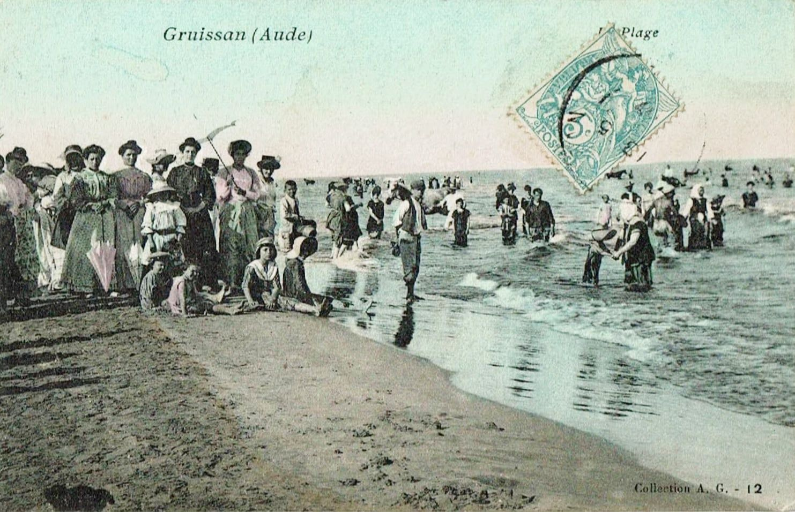
LE PASSÉ

Slide 12
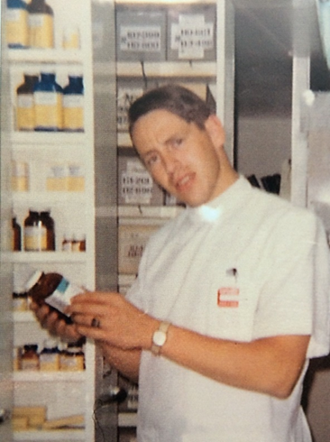
Le passé - La pharmacie clinique au Québec
1961 Diplôme en pharmacie d'hôpital - Début des activités cliniques aux unités de soins
1961 Création de l'A.P.E.S. (sous un autre nom)
1970 École de pharmacie Université Laval : stage hospitalier
obligatoire
1982 Pharmaciens rattachés au Conseil des médecins,
dentistes et pharmaciens (CMDP)
1992 Maîtrise en pharmacie d'hôpital
Intégration graduelle des pharmaciens aux équipes médicales
Notes:
Ici je vous ai mis la photo de mon père qui était également pharmacien hospitalier. Je porte un peu l’expérience du passé à travers ses témoignages.
Il a gradué des premières cohortes de diplôme en pharmacie d’hôpital en 1969. Il a été des premiers pharmaciens à travailler sur les unités de soins. Il m’a même raconté un exemple où il avait écrit une note au dossier patient et un médecin avait remonté au DSP pour se plaindre qu’il ait écrit dans un dossier médical. A l’analyse, la conclusion a été qu’il continue d’écrire des notes. Changement des benzos de 20 h pour plus tard?
Importance du CMDP. Se faire des alliés. En 2000, quand j’ai commencé à travailler comme pharmacienne d’hôpital, j’ai manqué une réunion du CMDP (qui se tiennent en soirée). Mon père a réagi vivement et m’a dit à quel point c’était important et quelles batailles ils avaient menées pour y attacher le P.
Donner des exemples de l’importance de cette alliance – alliance CMPD
Graduellement, les médecins se sont habitués à travailler avec des pharmaciens, particulièrement lors des stages. J’ai souvenir comme jeune résidente en médecine interne, d’avoir eu une discussion avec une résidente en médecine. A ma première journée, elle m’avait confronté et demandé à quoi servait le pharmacien d’ÉS et quel nombre il y en avait dans l’hôpital. Je ne me souviens plus exactement du nombre, mais elle avait répondu C’est beaucoup trop!
A la fin de mon stage, elle est revenue me voir pour me dire qu’elle allait exiger d’avoir un pharmacien sur son unité quand elle serait en pratique. Ce genre de témoignage m’est arrivé à plusieurs reprises par la suite.

Slide 13
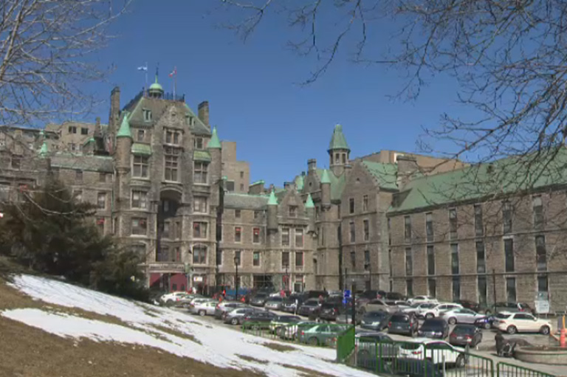
Hier… l’exemple de l’Hôpital Royal Victoria (1977-89)
Objectif : Rapprocher le pharmacien des équipes médicales
Projet pilote : Instauration d’une pharmacie satellite en oncologie (projet de résidence)
Économies importantes
+ 2 pharmaciens
Notes:
Objectif sortir du sous-sol. Francois Schubert.

Slide 14
Hier… l’exemple de l’Hôpital Royal Victoria (1977-89)
Initiative reprise : Ouverture de pharmacies satellites en néonatalogie, soins intensifs chirurgicaux, néphrologie, gériatrie, médecine, psychiatrie
Augmentation # pharmaciens : de 12 à 34
Augmentation # ATP : de 13 à 60
Approche coût- bénéfices
Ajout de pharmaciens
Note : L’ATP est l’équivalent d’un préparateur en pharmacie. Pas de diplôme spécifique à l’exercice en hôpital.
Notes:
Objectif sortir du sous-sol.

Slide 15
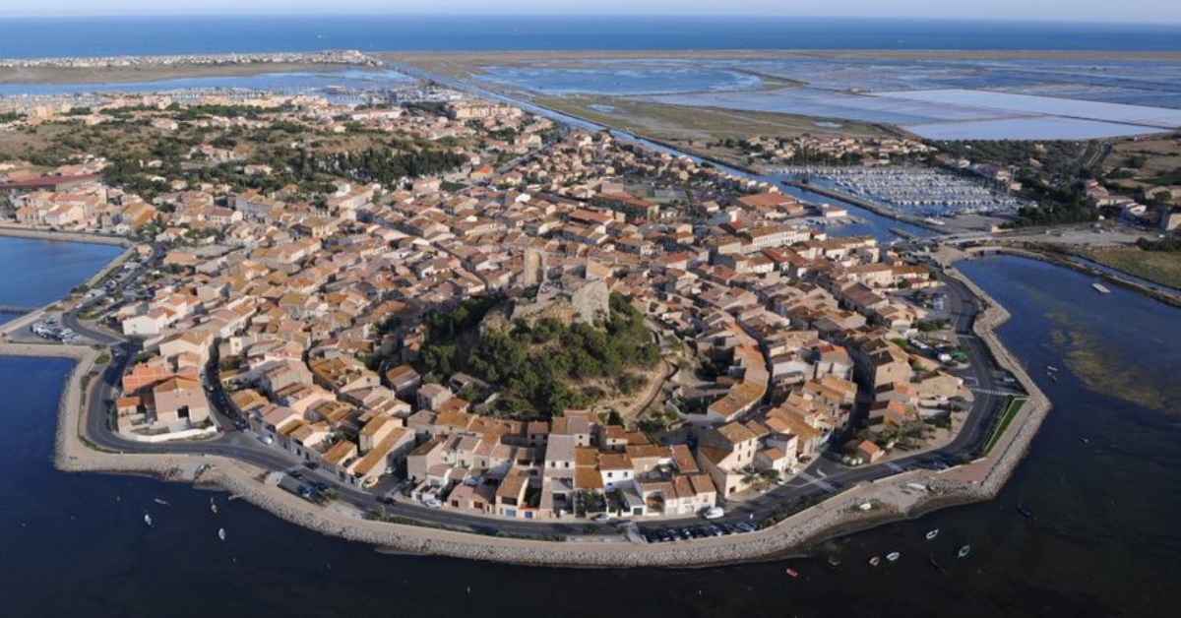
LE PRÉSENT

Slide 16
2. Le présent - Les soins pharmaceutiques au Québec
Constats
Pharmaciens d’établissements de santé très appréciés (1 700 pharmaciens dans 34 grands établissements de santé )
Rôle moins bien connu
Développement des soins pharmaceutiques s’est fait selon les opportunités
Défis actuels
Fusion des établissements – uniformisation des pratiques
Financement à l’activité – mieux définir le parcours de soins
Budget des établissements – ministère de la Santé et des Services sociaux (MSSS)

Slide 17
Le présent – Principes des soins pharmaceutiques au Québec
Beaucoup de patients ?
Pas assez de pharmaciens ?
Notes:
Problème – trop de patients et pas assez de pharmaciens!

Slide 19
Actions
Définir la pratique de la pharmacie (5 axes)
Encadrer l’offre de soins pharmaceutiques
Niveaux de soins
Clientèles prioritaires
Faire connaître les activités cliniques du pharmacien
Guides de pratique
Suggérer des ratios d’effectifs
Notes:
Je vais élaborer sur les différentes actions.
Définir la pratique selon 5 axes
Soins pharmaceutiques
Services pharmaceutiques
Enseignement
Recherche
Affaires professionnelles et de gestion

Slide 20
DIX RECOMMANDATIONS
Notes:
Afin de mieux positionner le rôle et la place du pharmacien, l’APES a publié 10 recommandations

Slide 21
Pharmacie d’établissement = 5 axes
Soins pharmaceutiques
Services pharmaceutiques
Enseignement
Recherche
Affaires professionnelles et gestion
Pharmacien clinicien
Ratio recommandé
80 % en soins
20 % en services
Notes:
Dans nos 6 sites pilotes, 38 % des heures travaillées étaient consacrées aux soins et 36 % aux services, le reste des heures étant réparties entre les axes Gestion et affaires professionnelles (10 %), Enseignement (2 %), Recherche (2 %). 3 % des heures comptabilisées n'étaient associées à aucun axe (heures à recevoir de la formation, déplacements, etc.). Voir p. 37 du rapport final du projet.
La PRATIQUE de la phcie d’ÉS
Bon Patient
Bon Médicament
Bonne Dose
Bonne Voie
Bon Moment

Slide 22
Le présent – Offre de soins pharmaceutiques
Alloue les effectifs pharmaciens aux soins (activités cliniques auprès des patients) et aux services pharmaceutiques (distribution des médicaments)
Élaborée par le chef du département de pharmacie
Soins fournis à des clientèles ou dans le cadre de programmes
Beaucoup de patients ?
Pas assez de pharmaciens?
Quelles clientèles choisir?

Slide 23
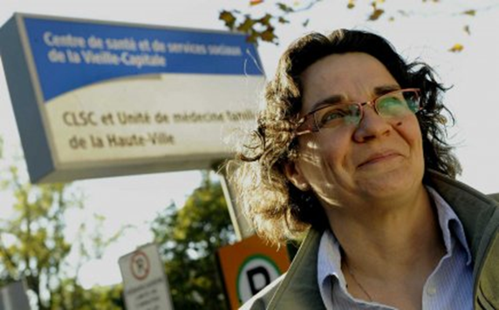
Niveaux de soins pharmaceutiques
PRIMAIRES | SECONDAIRES | TERTIAIRES
Majorité des besoins de la population Gérer problèmes de santé courants Pratiques cliniques préventives Activités de promotion de la santé | États pathologiques / thérapies médicamenteuses plus complexes Patients avec conditions complexes ou aigües Soutien aux soins primaires | Situations cliniques demandant une expertise spécialisée et spécifique En interaction avec équipe médicale spécialisée / ultra spécialisée Soutien aux soins primaires ou secondaires
Formation : 1er cycle | Formation : 2e cycle ou généralistes avec expertise et expérience auprès de populations spécifiques | Minimalement 2e cycle Généralement pharmaciens d’établissements de santé (PÉS) avec expertise clinique
Notes:
Indépendant des lignes de traitement
Indépendant du lieu de prestation
1 aire : typiquement ph communautaire
2 aire : typique PES, GMF CHSLD
3 aire : typiquement PES oncologie, soins intensifs, équipe spécialisées en psychiatrie…
Diabète, Diabète débalancé avec infection iv, Hospitalisé aux soins intensifs pour choc septique sur diabète décompensée et infections

Slide 24
Recommandation
L’A.P.E.S. recommande que, lors de l’élaboration structurée de leur offre de soins pharmaceutiques, les départements de pharmacie prennent en considération les différents types de clientèles hospitalisées, hébergées et ambulatoires dans le but de couvrir les besoins en soins pharmaceutiques de l’ensemble des patients de l’établissement :
Les clientèles jugées vulnérables (selon les caractéristiques du patient, ses problèmes de santé et ses médicaments), à partir de l’évaluation faite par le département de pharmacie en fonction des variables propres à l’établissement, dont sa mission;
Les clientèles adultes et pédiatriques nécessitant des soins pharmaceutiques tertiaires, surtout celles de la néphrologie, de l’oncologie, des soins intensifs et de la transplantation;
Notes:
Je suis désolée, les 2 prochaines diapositvies sont très chargées.

Slide 25
Recommandation (suite)
Les clientèles adultes et pédiatriques nécessitant des soins pharmaceutiques secondaires, surtout celles de la cardiologie, de la chirurgie, de la gériatrie (courte et longue durée), de l’infectiologie, de la médecine, de la santé mentale, des soins palliatifs et de l’urgence;
Les clientèles adultes et pédiatriques nécessitant des soins pharmaceutiques primaires durant leur hospitalisation.
Le choix des clientèles énumérées évoluera et devra tenir compte des données probantes à venir.

Slide 26
Notes:
Actuellement, nombreux projets de résidence sur le sujet.

Slide 27
Le présent - Activités du pharmacien
Mais, qu’est-ce que ça fait un pharmacien en clinique ???
Notes:
Est-ce que cela vaut le coût6

Slide 28
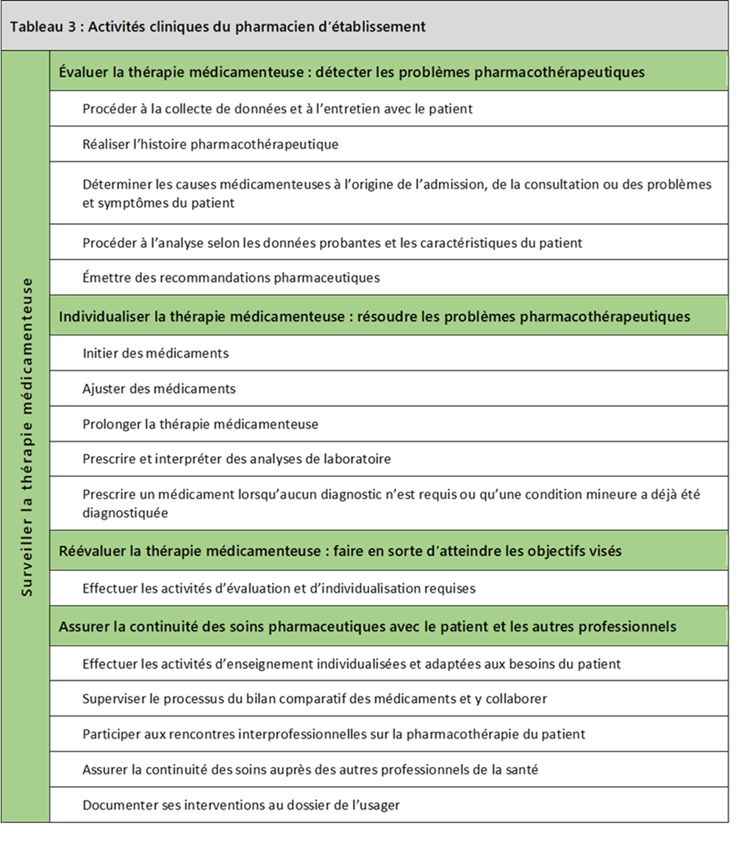
Activités cliniques du pharmacien
Notes:
Je reconnaissais certains éléments dans la présentation de Dr. Marchand ce matin. Je pense que nos visions peuvent être complémentaire. J’ai déjà donné des ateliers comme décrit par Dr Marchand d’ailleurs.

Slide 29
Impact des activités cliniques Études phares : Bond 1999, Kaboli 2006, Gillepsie 2009, Makowsky 2009, Chisholms-Burns 2010
↓ Taux de mortalité
↓ Coûts des médicaments
↓ Coûts des soins globaux
↓ Durée de séjour
↓ Erreurs liées aux médicaments
↓ Effets indésirables
↑ Adhésion au traitement
↑ Connaissances du patient relatives à sa médication
↓ Consultations à l’hôpital post congé
↓ Consultations à l’urgence
↓ Réadmissions dues aux effets indésirables
↓ Réadmissions à 3 mois

Slide 30
Parcours détaillé de soins et de services
COMPLICATIONS
ADMISSION
DE L’EXTERNE
DÉTÉRIORATION
AMÉLIORATION
ADMISSION
À L’URGENCE
DIAGNOSTIC PRINCIPAL
ENTRÉE
HOSPITALISATION
HOSPITALISATION
SOINS INTENSIFS
HOSPITALISATION
CONGÉ
INFIRMIÈRE
Suivi
Transfert
Suivi
Signes vitaux, Soins
Note de progrès
Suivi rapproché
Signes vitaux, Soins
Note de progrès
Suivi régulier
Signes vitaux, Soins
Note de progrès
Congé
Note de progrès
Remise documents
Triage
Signes vitaux
Examen sommaire
MÉDECIN
Examen initial
Signes vitaux (SV)
Examen physique (EP)
Histoire/Analyse
Note admission
Suivi
Évaluation
Diagnostic initial
Note transfert
Examen d’admission
SV/EP, Analyse
Histoire//Impression
Diagnostic différentiel
Note admission/transfert
Transfert
SV/EP, Analyse
Traitements
Procédures
Note progrès
Suivi
SV/EP, Analyse
Traitements
Procédures
Note progrès
Suivi
SV/EP, Analyse
Traitements/Procédures
Diagnostic final
Note de progrès
Congé
SV/EP, Analyse
Prescription
Sommaire d’hospitalisation
Suivi MD famille/consultant
Entrée
Lien phcie,..
BCM Admission
Interaction avec
équipe MD
Validation Rx
Admission
BCM admission
Histoire pharmacothérapeutique
Problèmes pharmacothérapeutique
Tournée de soins
Validation Rx
Suivi rapproché
Suivi efficacité/innocuité
Vérification labo
Validation Rx STAT
Planification injectables
Suivi ajusté
Suivi efficacité/innocuité
Vérification labo
Validation Rx
Planification reservice
Congé
Remise Rx sortie
BCM au congé
Enseignement au patient
Contact pharmacie comm.
SORTIE DE L’HOPITAL
PHARMACIEN
Médicaments?
Laboratoire?
Radiologie?
Médicaments?
Laboratoire?
Radiologie?
Consultants?
Médicaments?
Laboratoire?
Radiologie?
Consultants?
Médicaments?
Laboratoire?
Radiologie?
Médicaments?
Laboratoire?
Médicaments?
Laboratoire?
Médicaments?
Médicaments?
Laboratoire?
Médicaments?
SERVICES
SORTIE DE L’URGENCE

Slide 31
COMPLICATIONS
ADMISSION
DE L’EXTERNE
DÉTÉRIORATION
AMÉLIORATION
ADMISSION
À L’URGENCE
DIAGNOSTIC PRINCIPAL
ENTRÉE
HOSPITALISATION
HOSPITALISATION
SOINS INTENSIFS
HOSPITALISATION
CONGÉ
Entrée
Lien phcie,..
BCM Admission
Interaction avec
équipe MD
Validation Rx
Admission
BCM admission
Histoire pharmacothérapeutique
Problèmes pharmacothérapeutique
Tournée de soins
Validation Rx
Suivi rapproché
Suivi efficacité/innocuité
Vérification labo
Validation Rx STAT
Planification injectables
Suivi ajusté
Suivi efficacité/innocuité
Vérification labo
Validation Rx
Planification reservice
Congé
Remise Rx sortie
BCM au congé
Enseignement au patient
Contact pharmacie comm.
PHARMACIEN
SORTIE DE L’HOPITAL
SORTIE DE L’URGENCE
Intégrer les activités cliniques du pharmacien
au parcours de tous les patients vulnérables

Slide 32
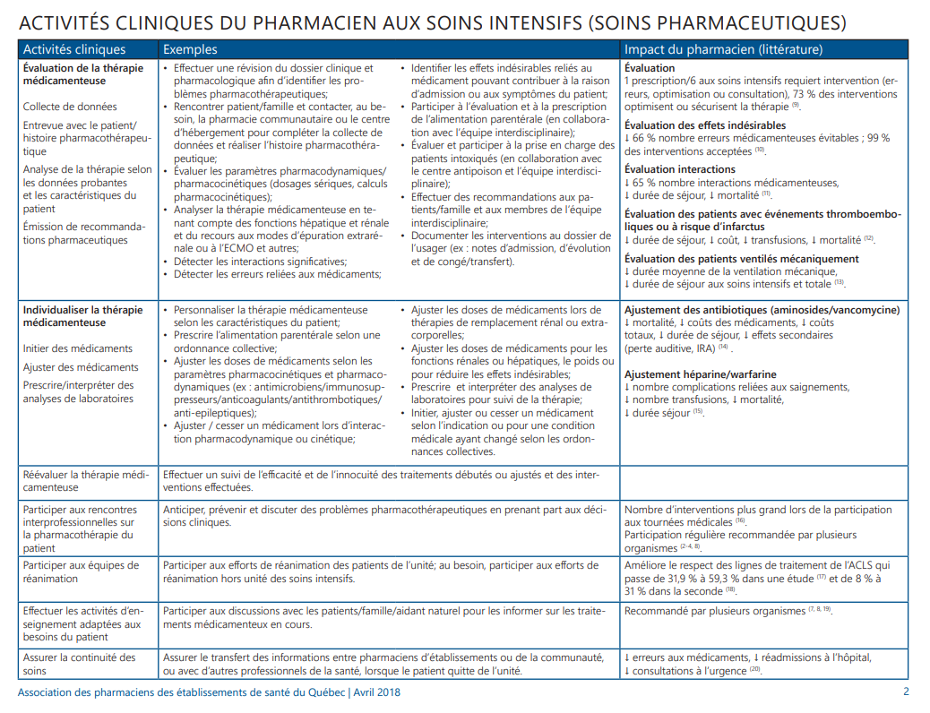
Soins intensifs

Slide 33
Notes:
A venir : Néphrologie, Urgence, Psychiatrie

Slide 34
Le présent…
Besoins des patients démontrés
Offre de soins pharmaceutiques structurée
Activités du pharmacien identifiées et publiées
Combien de pharmaciens nécessaires ??

Slide 35
Effectifs pharmaciens proposés
Clientèle | Recommandations
Oncologie ambulatoire | 11 patients/pharm/jour Ratio à réduire si recherche clinique dans l’établissement 8 patients/pharm/jour si supervision d’étudiant
Néphrologie-dialyse | 1 ETC/100 patients en hémodialyse (HD) 1 ETC/200 patients en dialyse péritonéale (DP) et en HD à domicile 1 ETC/300 patients non dialysés (tous stades confondus) (clinique ambulatoire) 1 ETC/15 lits dédiés à la néphrologie ou à la greffe rénale 1 ETC/100 patients greffés rénaux (ambulatoire)
Soins intensifs | Semaine de 7 jours 1 lit de niveau 3 (≈ universitaire)/0,12-0,14 ETC pharm 1 lit de niveau 2 (≈ communautaire)/ 0,06 ETC pharm Lit de niveau 1 : sur consultation
Antibiogouvernance | 1 ETC/250 lits de soins aigus 1 ETC/500 lits de soins de longue durée
Soins de longue durée | 0,7 ETC par 100 résidents
Notes:
J’ai écouté avec intérêt la présentation de ce matin sur les médicaments cancéreux oraux. Nous tentons également de faire l’enseignement initial des MAVO, mais on a de la difficulté en raison des effectifs.

Slide 36
Le passé se mêle au présent …
Démontrer sa valeur ajoutée
Réaliser des études d’envergure lorsque possible
Optimiser les projets de résidence
Notes:
Démontrer sa valeur ajoutée (et la justifier financièrement)

Slide 37
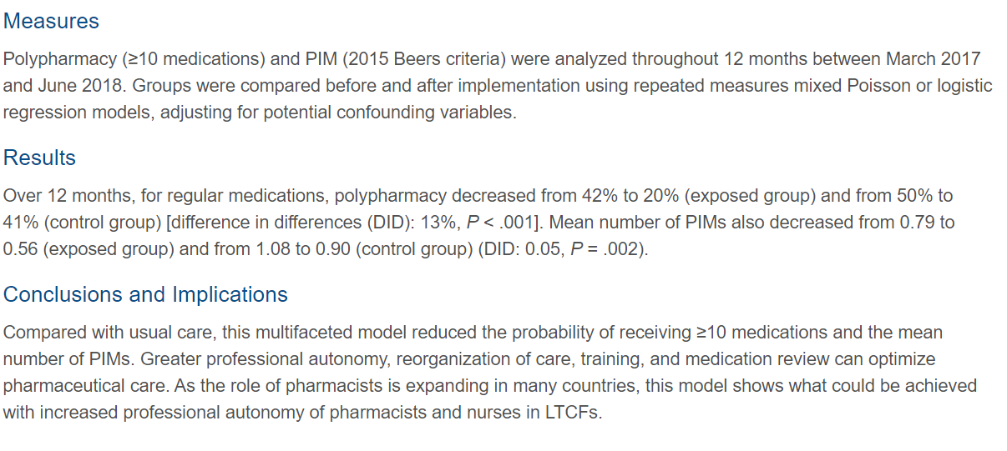
Notes:
Problématique : Manque de médecins dans les centres de longue durée gériatriques
Solutions proposées : Optimiser l’autonomie du pharmacien et des infirmières
Solution : Étude PEPS (Nouveau modèle de soins)
Résultat : Déploiement à l’ensemble du Québec

Slide 38
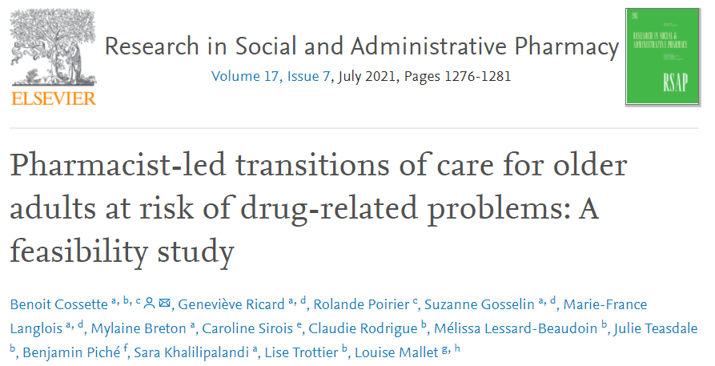
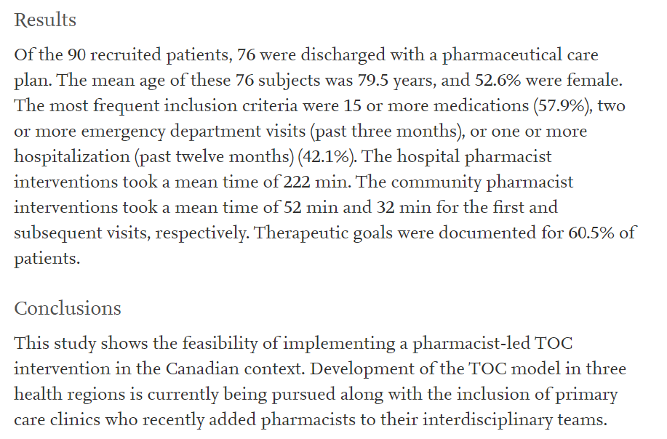

Slide 39
Exemples de projets de résidences 2021
Suivi à long terme de la pharmacothérapie en centre d'hébergement et de soins de longue durée chez la population du projet d'évaluation et de personnalisation de soins élargie
Portrait de la vulnérabilité à la pharmacothérapie des patients admis en chirurgie à l’Hôpital Saint-François d’Assise du CHU de Québec-Université Laval
Description de la vulnérabilité aux problèmes pharmacothérapeutiques des patients hospitalisés en psychiatrie au Centre hospitalier Pierre-Janet du CISSS de l’Outaouais
Priorisation des patients à partir de caractéristiques associées à la nécessité d’une intervention pharmaceutique en milieu hospitalier
Description de l’offre de soins pharmaceutiques à la validation des ordonnances à l’Institut universitaire de cardiologie et de pneumologie de Québec - Université Laval
Description des interventions en lien avec la médication effectuées par le pharmacien et les infirmières praticiennes spécialisées en soins adultes pour les usagers admis en chirurgie cardiaque
Décrire le rôle du pharmacien et la clientèle admise à l’unité de santé mentale de l’Hôpital Pierre-Boucher
Description de l’implication des pharmaciens chez les usagers admis sur l’unité de chirurgie de l’Hôpital Pierre-Boucher
Description de l’implication du pharmacien en greffe rénale dans le cadre d’une nouvelle offre de soins pharmaceutiques de l’Hôtel-Dieu de Québec

Slide 40
L’AVENIR
Notes:
Regardez comme on va avoir du plaisir dans l’avenir!
Oui, il va y avoir des vagues et défis, mais on va pousser notre pratique plus loin et plus haut!

Slide 41
Loi sur la pharmacie Québec :
passé, présent… avenir!
1973
Loi sur la pharmacie (version contemporaine)
2011
2003
Loi 41
2019
Loi 90
Projet de loi 31
Notes:
Beaucoup de changements depuis 20 ans

Slide 42
Nouvelles activités de la Loi sur la pharmacie
Prescrire des tests pour surveiller la thérapie médicamenteuse
Amorcer une thérapie médicamenteuse pour traiter l’herpès zoster et l’influenza
Amorcer une thérapie médicamenteuse pour traiter des conditions mineures
Amorcer une thérapie médicamenteuse pour traiter d’autres situations ou prévenir des problèmes de santé
Amorcer une thérapie médicamenteuse pour traiter des conditions en autosoins à l’aide de médicaments disponibles en vente libre
Prescrire des vaccins
Prolonger une ordonnance
Administrer un médicament
Substituer un médicament
Notes:
Prescrire des tests : Y compris les ECG en présence d’une interaction qui jouerait sur l’intervalle QT (en autant que le phm sache interpréter cet ECG)
Conditions mineures : Candidose orale, dysménorhée primaire
Problèmes de santé : prescrire et administrer la vaccination, Prescrire la prophylaxie post-exposition au VIH
Prolonger une ordonnance : exemple résolution des divergences associées au BCM ajout gouttes ophtalmiques ou en officine renouvellement d’ordonnance
Administrer : pour démontrer, pour vacciner, en situation d’urgence
Conditions mineures
2 ans • Candidose orale • Dysménorrhée primaire • Hémorroïdes 5 ans • Acné mineur sans nodule ni pustule • Aphtes buccaux • Candidose cutanée • Candidose orale secondaire à l’utilisation d’inhalateurs de corticostéroïdes • Conjonctivite allergique • Dermatite atopique nécessitant l’utilisation de corticostéroïdes n’excédant pas une puissance modérée • Érythème fessier • Herpès labial • Infection urinaire chez la femme lorsque cette condition a fait l’objet d’au plus 1 traitement au cours des 6 derniers mois et d’au plus 2 traitements au cours des 12 derniers mois • Rhinite allergique • Vaginite à levure
Pb santé courants
Pour quelles situations? Pratique préventive de santé • Cessation tabagique • Vaccination • Traitement de la gonorrhée et de la chlamydia d’une personne visée par un programme du ministère de la Santé et des Services sociaux pour le traitement accéléré des partenaires (TAP) Santé de la femme et de l’enfant • Contraception orale d’urgence • Contraception hormonale pour une durée initiale n’excédant pas 6 mois • Supplémentation vitaminique en périnatalité Santé-voyage • Prophylaxie du mal aigu des montagnes, excluant la prescription de la dexaméthasone ou du sildénafl • Prophylaxie du paludisme • Traitement de la diarrhée du voyageur (fourniture d’une thérapie pour autotraitement par le patient durant son voyage) Prophylaxie médicamenteuse liée à des conditions spécifques • Prophylaxie antivirale chez les personnes à risque de développer des complications liées à l’infuenza • Prophylaxie antibiotique chez les porteurs de valve • Prophylaxie antibiotique chez les personnes exposées à une piqûre de tique (maladie de Lyme) • Prophylaxie cytoprotectrice chez les patients à risque • Prophylaxie postexposition (PPE) accidentelle au VIH Gestion des nausées et vomissements • Prévention des nausées et vomissements • Traitement des nausées et vomissements légers ou modérés Autres situations • Traitement de la dermatite de contact allergique nécessitant une corticothérapie topique de puissance légère à modérée • Traitement de la dyspepsie et du refux gastro-œsophagien d’une durée maximale de 4 semaines consécutives ou de 6 semaines cumulatives par période d’un an • Situation d’urgence nécessitant l’administration d’agonistes bêta-adrénergiques
Administrer : • Pour démontrer l’usage approprié au patient. • Pour vacciner une personne. • Pour traiter une situation urgente.

Slide 43
Nouvelles activités de la Loi sur la pharmacie
Évaluer la condition physique et mentale d’un patient
Modifier une thérapie médicamenteuse pour la sécurité ou l’atteinte des cibles thérapeutiques reconnues dont :
Forme pharmaceutique
Posologie
Concentration
Dose
Voie d’administration
Durée du traitement
Quantité prescrite
Établir des ententes de pratique avancée en partenariat
Notes:
Amandine Cambon a parlé de l’IC ce matin – rôle du phm très bien démontré – on verra des stéthoscopes sous peu
Trait pharmacien épisode sur le PL31
Mise en place d’une communauté de pratique pour l’application des ententes de PA et pour assurer le déploiement des activités du Pl31

Slide 44
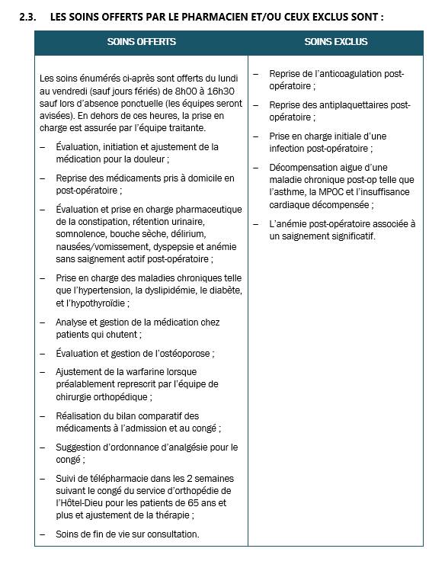
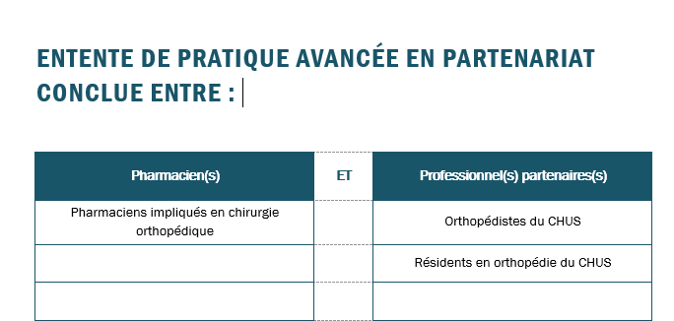
Notes:
Donner un exemple.
C’est un projet de résidence. Les résultats sont concluants – si tout va bien devrait permettre d’ajouter un pharmacien sur l’unité de soins.
Si va encore mieux, pourrait permettre de déployer l’entente à d’autres établissements de santé.

Slide 45
Pharmacie clinique : quels enseignements ?
QUESTIONS ?
Notes:
Mise en place d’une communauté de pratique
Congrès = échanges
Trait pharmacien épisodes sur le PL 31

Slide 46
Contact
ca.linkedin.com/in/nathalie-marceau-646189104
nmarceau@apesquebec.org
PODCAST
www.apesquebec.org
PHARMACIE D’HÔPITAL
www.facebook.com/PharmaciensEtablissements
www.apesquebec.org/podcast
www.twitter.com/pharmaciensAPES
Notes:
Merci pour votre temps, merci de m’avoir invité à présenter à votre congrès, merci pour votre grande hospitalité et pour votre délicieuse cuisine française!
Je vous invite à découvrir notre balado de pharmacie clinique si se nomme Trait pharmacien.
N’hésitez pas à me contacter sur Linkin ou par courriel

Slide 47
Exemples d’indicateurs
Dimension | Exemples d’indicateurs
Pertinence | # d’heures de soins pharmaceutiques par usager % d’usagers rencontrés par un pharmacien pour enseignement
Qualité et sécurité | % d’usagers pour lesquels un BCM a été réalisé à l’admission % d’usagers pour lesquels un BCM a été réalisé au congé
Efficience | % d’ordonnances traitées dans les délais convenus
Innovation et amélioration | # de productions scientifiques produites par ETP pharmacien % d’instances de gouvernance clinique de l’établissement auxquelles siège un pharmacien
Notes:
13 indicateurs dans le projet pilote

Slide 48
Action Déterminer des ratios Exemple Parcours d’un patient en chimio
Activités du pharmacien :
Révision clinique
Validation de l’ordonnance
Note clinique
Documentation de la rencontre d’enseignement
± Interventions pharmaceutiques (initiation, ajustement, continuité des soins… )
± Vérification de l’exactitude de la préparation par photographies
?
Patient début
chimio
Rencontre ph-patient :
Histoire pharmaco
Enseignement chimio
Réponses aux questions
± Interventions pharmaceutiques
Temps pharmacien
sans intervention : 70 minutes
avec intervention : 76 minutes

Slide 49
Présent : L’exemple du projet PEPS
Problématique Manque de médecins dans les centres de longue durée gériatriques
Solutions proposées Optimiser l’autonomie du pharmacien et des infirmières
Solution Étude PEPS (Nouveau modèle de soins)
Résultat Déploiement dans l’ensemble du Québec

Slide 50
Le présent – Réfléchir aux indicateurs
Usager
Pertinence
Qualité et sécurité
Efficience
Environnement organisationnel
Innovation et amélioration continue
Besoins
Population
Usagers
Partenaires de soins
Impacts
Santé/bien-être des usagers
Utilisation des ressources
Continuité des soins et services
Sur les pratiques
Patient

